Slide 1

2022년도 상반기
Data Science 12주차 과제
2019125021 남서아

Slide 2

A Table of Contents.
1
Data Set
데이터셋 설명, 데이터 전처리 및 데이터 탐색
2
K-means 군집화
최적 군집 수 탐색, 최적화, 성능평가, 군집 분석(설명)
3
다른 군집화 (DBSCAN)
군집화, 결과 분석, k-means와 비교

Slide 3

Part 1,
Data Set

Slide 4

Part 1,
Data Set
Data 소개
경기도 성남시_성남시 전통시장/발달상권/골목상권 기본상권정보 현황
https://www.data.go.kr/data/15098567/fileData.do
Rows – 99, Columns – 11
해당 구역에 대한 생활구역 정보들과 상권 관련 정보들로 이루어짐
다수의 수치형 변수로 이루어짐

Slide 5
Part 1,
Data Set
Data 소개
경기도 성남시_성남시 전통시장/발달상권/골목상권 기본상권정보 현황
변수 명 | 설명 | 변수 명 | 설명
기준년월 | 관련 사항들을 등록(조사)한 날짜 | 금융기관.수 | 해당 구역 내에 입지한 금융기관 수
상권구분코드 | 상권을 발달상권(1), 골목상권(2), 기타(3)으로 구분 | 교육시설.수 | 해당 구역 내에 입지한 교육시설 수
소속구역명 | 해당 구역에 속한 상권의 이름 (구체적임) | 초중고교.수 | 해당 구역 내에 입지한 초중고교의 수
소속구역 반경 | 소속구역...소속구역.한정 (1).소속구역.반경.500m (2). 소속구역.반경.1000m (3) ... 등 소속 구역과 떨어진 거리 | 유통점.수 | 해당 구역 내에 입지한 유통점의 수
주거인구.수 | 해당 구역에 거주하는 사람들의 인구 수 | 대표상권유형 | 해당 구역 내에 입지한 대표상권의 유형
관공서.수 | 해당 구역 내에 입지한 관공서의 수
기준 년월은 별다른 뜻이 없는 불필요한 변수로 하나의 날짜 뿐이며, 소속구역명 또한 매우 구체적으로 다양하다.
또한 소속구역명 이름 그 자체에서 다른 변수들과 직접적인 연관을 찾기 힘들다.
따라서 전처리 과정에서 두 변수를 먼저 삭제하였다.

Slide 6
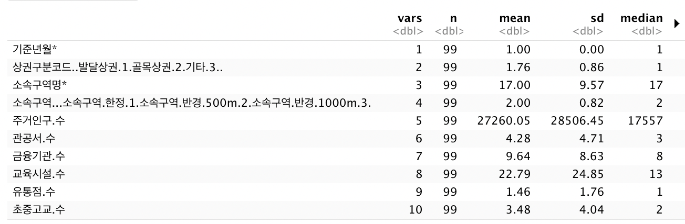
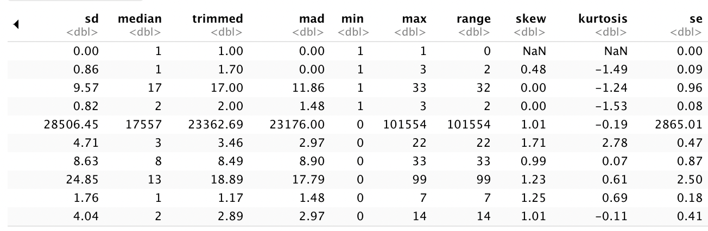
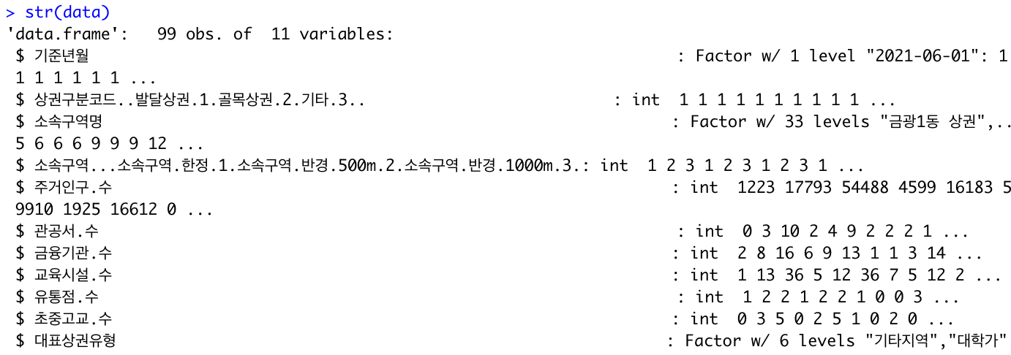
Part 1,
Data Set
Data EDA
다음과 같이 간단히 데이터의 특성을 살펴볼 수 있다.

Slide 7
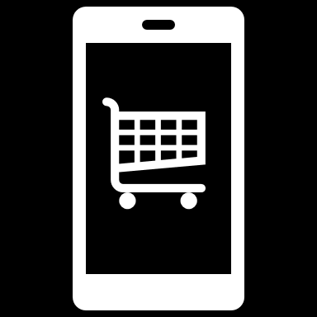
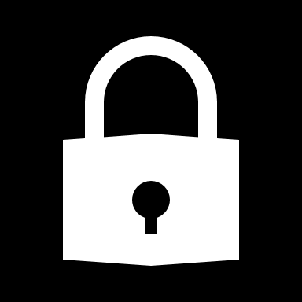
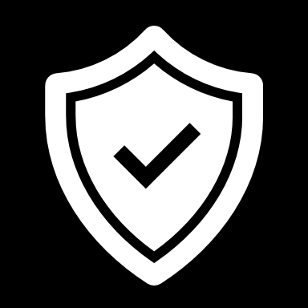
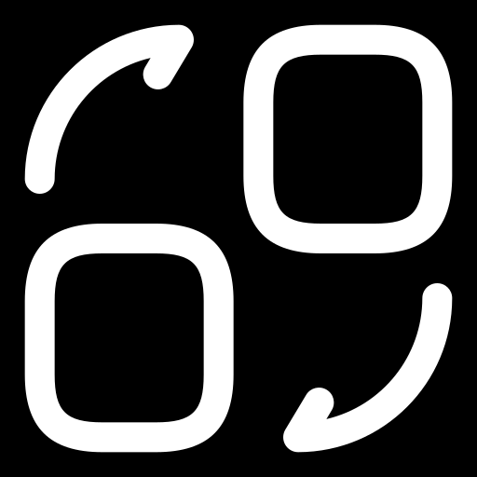
Part 1,
Data Set
Data 전처리 과정
불필요한 변수 제거
데이터 변환
표준화
결측치 & 이상치 정제
의미없는 변수
또는 다른 속성들과 별 다른 연관 없는 변수
"기준년월", "소속구역명"의 변수 2개를 제거
Chr 데이터를 factor형 등 알맞은 타입으로 변환
변수의 단위가 결과에 미치는 영향을 균등하게 함
결측치, 이상치를 조사한 후 정제

Slide 8
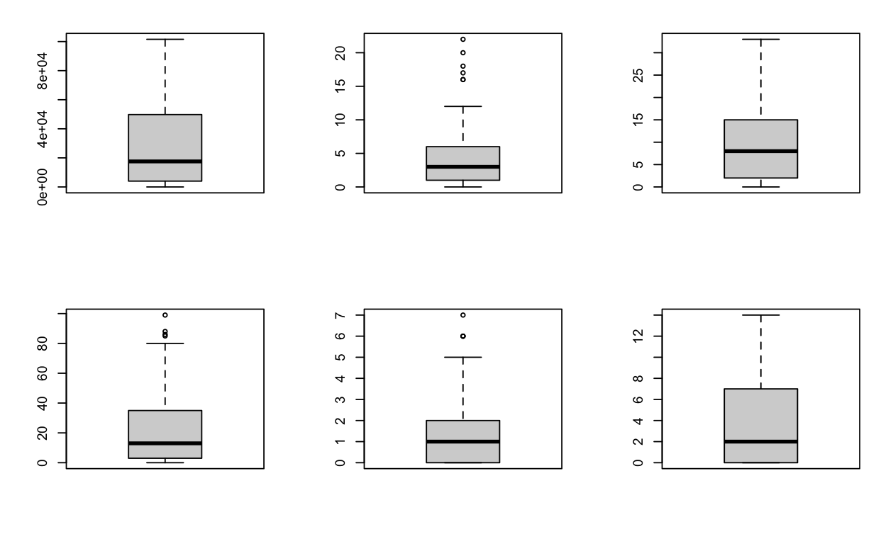
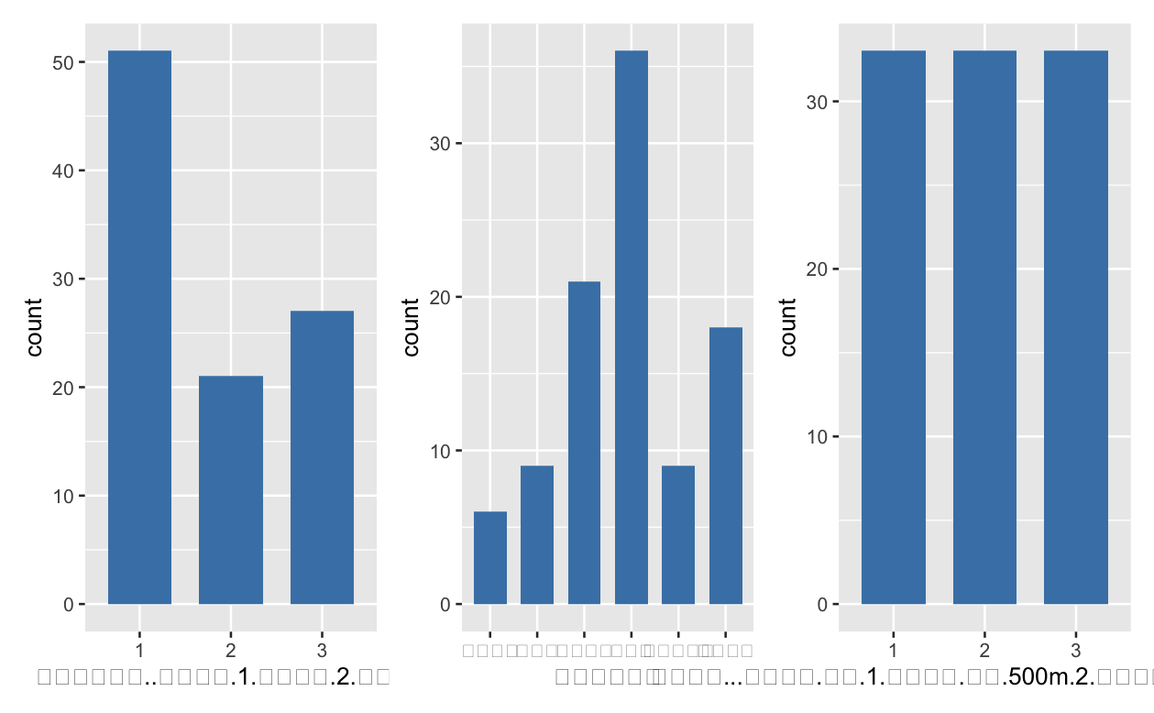
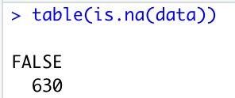
Part 1,
Data Set
Data 전처리 과정
데이터 결측치 및 극단치 조사
결측치는 존재하지 x
Boxplot을 통해 연속형 변수의 분포를 파악, 극단치(하얀색 점) 처리
→ 데이터의 범위를 파악하여 극단치 정제 (boxplot$속성명$stat 활용)
Barplot을 통해 명목형 변수의 분포를 파악
→ 별다른 극단치는 없다

Slide 9
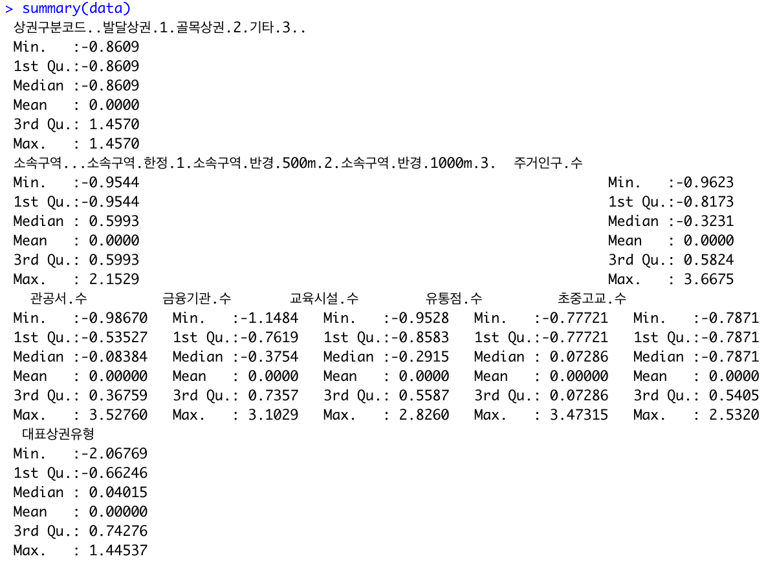
Part 1,
Data Set
Data 전처리 과정
데이터 표준화
기존의 factor 변수들도 모두 numeric(수치형)으로 mapping한 뒤 scale()을 통해 표준화한다.
K-means 군집 분석은 관측치 간의 거리를 이용하기 때문에 변수의 단위가 결과에 큰 영향을 미친다. 그래서 변수를 표준화 하는 작업이 필요하다.
표준화를 통해 변수의 단위가 결과에 미치는 영향을 균등하게 한다.
Summary() 해본 결과 모든 변수의 mean이 0이다.

Slide 10
Part 2,
K-means 군집화

Slide 11
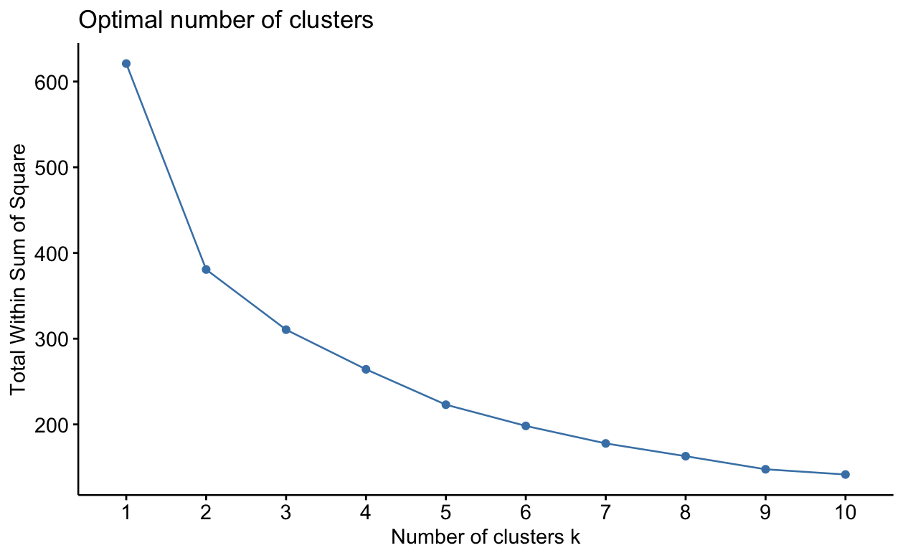
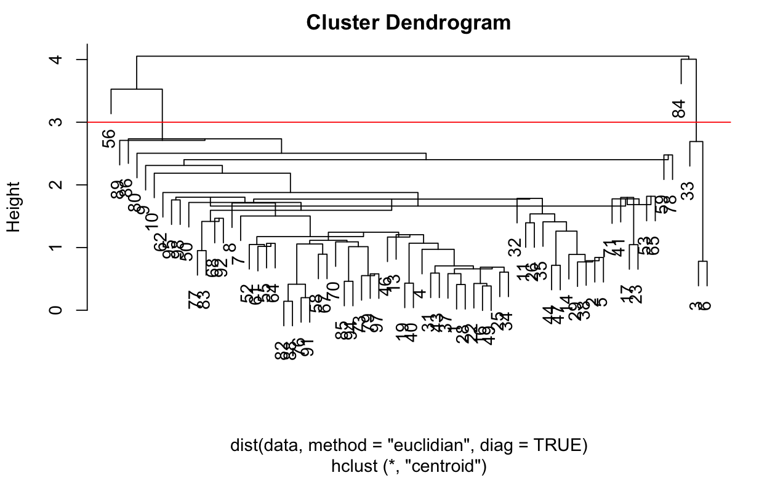
Part 2,
K-means 군집화
최적 군집 수(k) 탐색
A . 적절한 K-군집의 수는 얼마인가?
1. Learning curve : 군집의 수(k) vs 성능(withinss)
Elbow 포인트 기법을 이용해, 기울기가 급격히 감소하는 점의 다음 지점을 최적점으로 구한다.
→ k = 3
2. Dendrogram
계층적 군집화에서 적절한 절단선을 참조
→ height = 3에서 3개의 군집. 유클리디안 거리 사용.

Slide 12
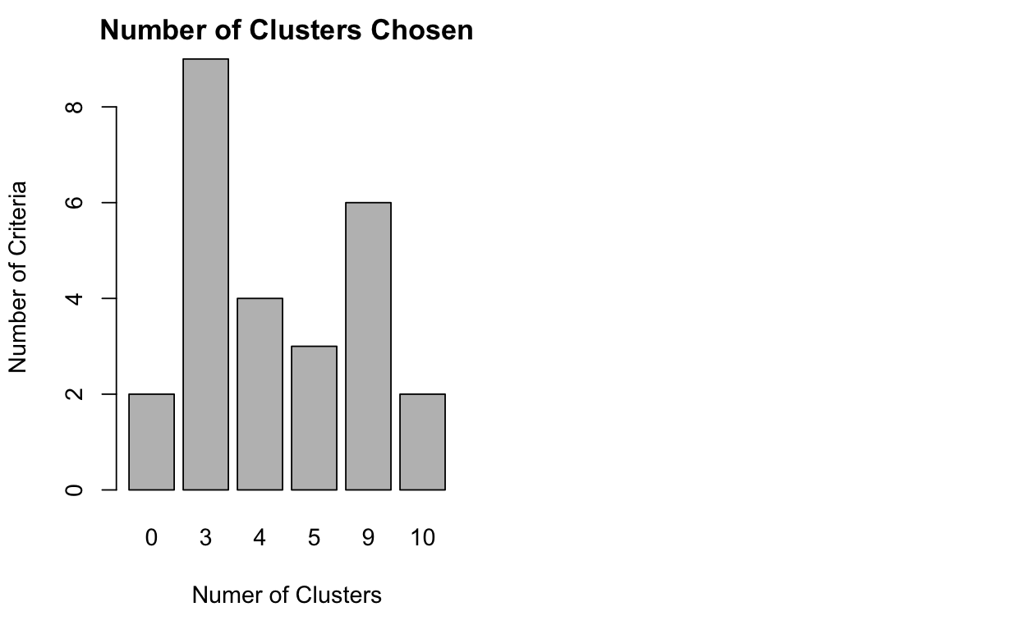
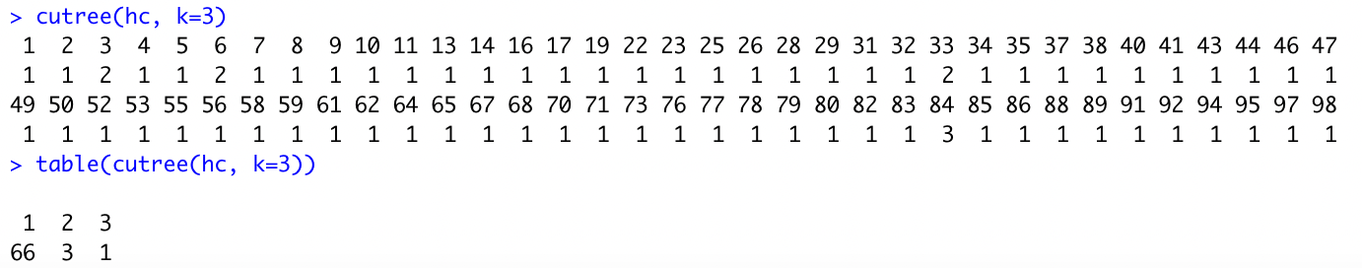
Part 2,
K-means 군집화
최적 군집 수(k) 탐색
A . 적절한 K-군집의 수는 얼마인가?
3. Nbclust()
Nbclust()를 이용해 최적 군집의 수(k) 결정
9개의 criteria(index)에서 k = 3를 최적으로 계산
Kmeans 군집화를 시도하여, 각 결과에 대해 성능척도를 테스트
2. Dendrogram
계층적 군집화에서 적절한 절단선을 참조
군집 3개로 dendrogram을 나눈 결과

Slide 13
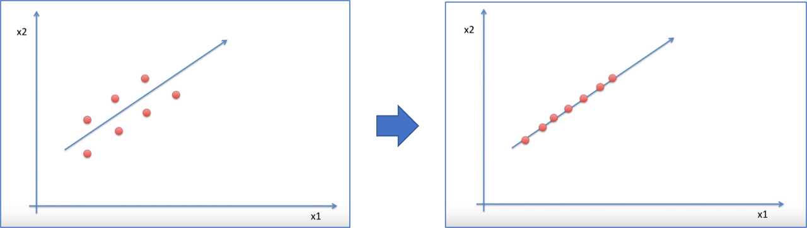
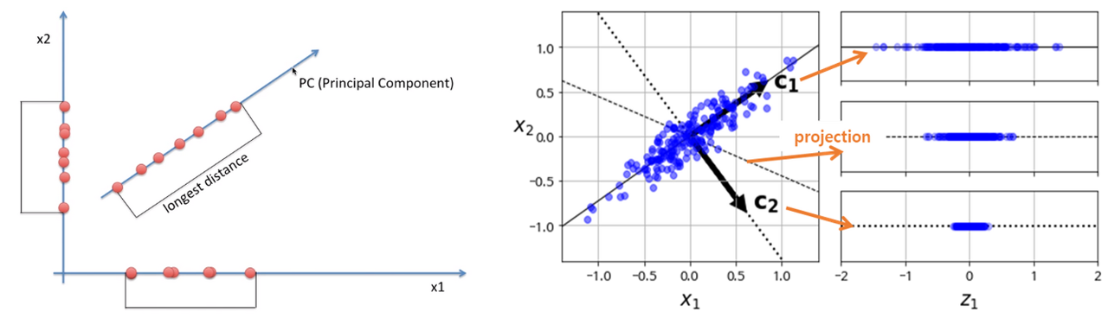
Part 2,
K-means 군집화
K-means 군집화 최적화
B. 최적화 - 변수 선택 (차원 축소)
PCA란 무엇인가?
주성분 분석(PCA)은 기존 변수들의 선형 결합을 이용하여 새로운 축(변수)를 만든다.
각 주성분 간의 상관계수는 0이기 때문에 주성분 값으로 회귀분석을 진행하게 될 경우, 다중공선성을 걱정하지 않아도 된다
효과적인 차원축소로 모델을 간단하게 만들 수 있다.
좌표공간의 수많은 직선 중 가장 분산이 넓은 위치의 직선에 좌표를 사영
사영된 좌표값의 중복을 최소화하여 데이터의 유실을 줄이기 위함이다.

Slide 14
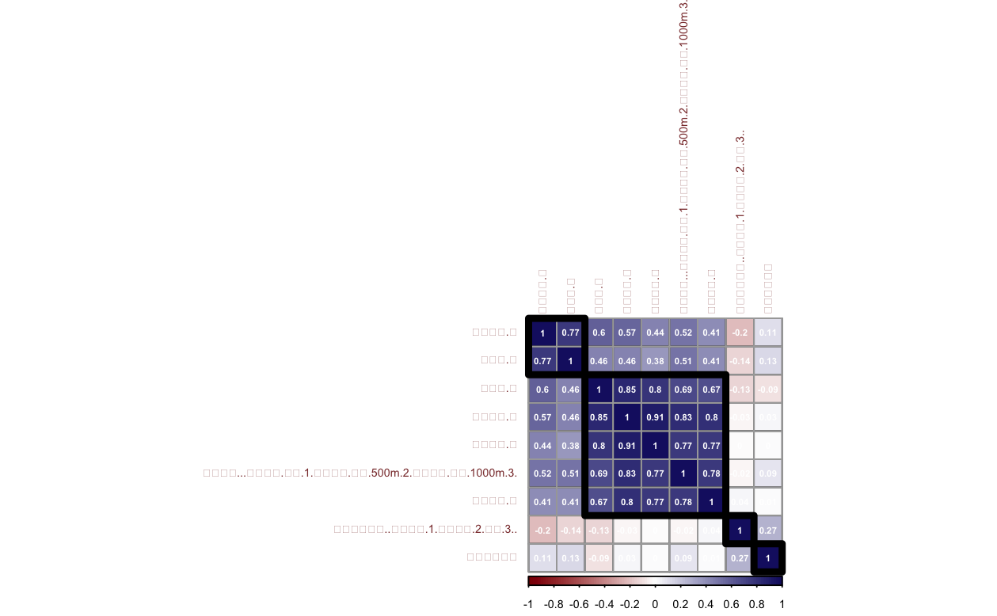
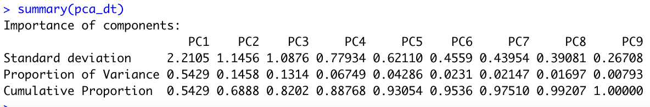
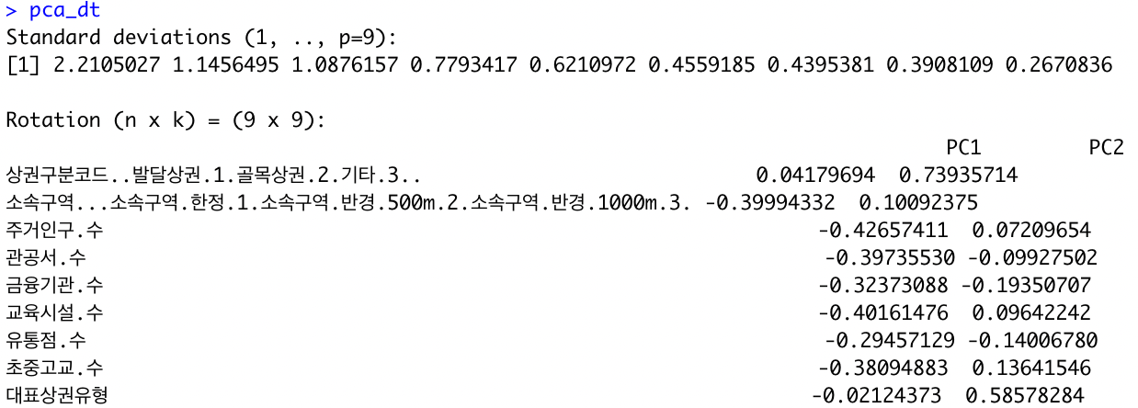
Part 2,
K-means 군집화
K-means 군집화 최적화
B. 최적화 - 변수 선택 (차원 축소)
변수들 간의 상관관계를 측정해본 결과, 변수들 간의 선형관계가 높다
→ 주성분 분석(pca)을 통해 차원 축소 가능
PCA : 데이터에서 주성분을 추출하여 변수를 축소하기 위한 기법
→ 위에 주어진 결과에서는 PC3까지만 변수를 사용해도 데이터의 약 82%만큼의 변동을 설명할 수 있음

Slide 15
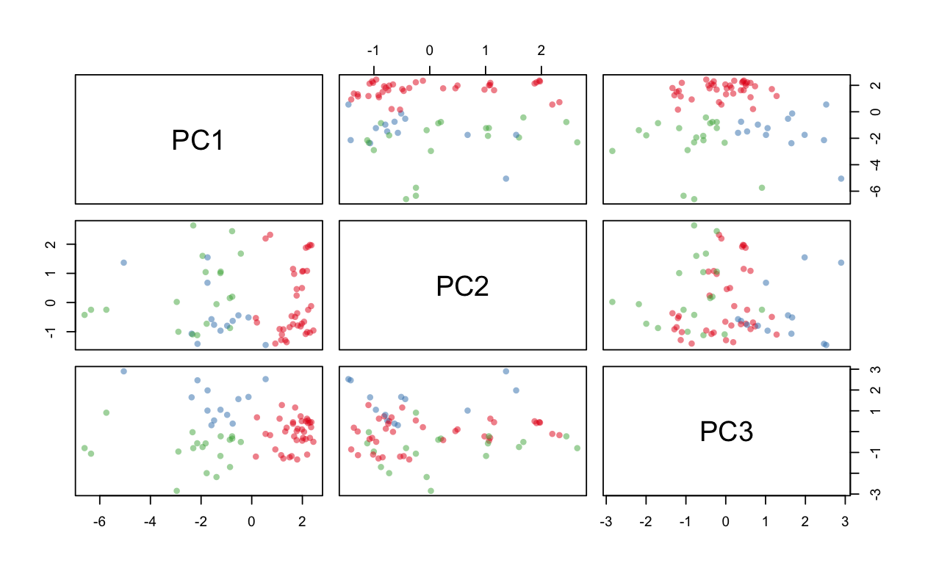
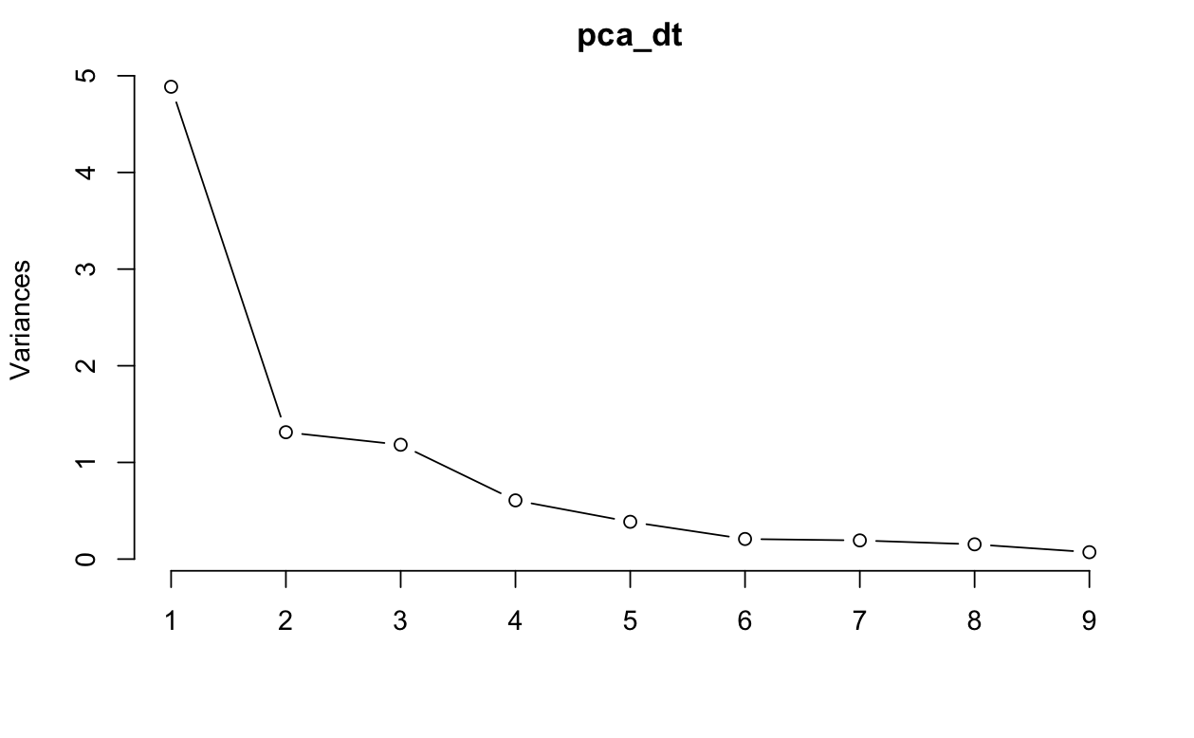
Part 2,
K-means 군집화
K-means 군집화 최적화
B. 최적화 - 변수 선택 (차원 축소)
Elbow point가 3이므로 pc3까지의 성분을 변수로 사용한다.
주어진 성분을 변수로 하여 k=3인 k-means 군집화를 수행한 결과

Slide 16
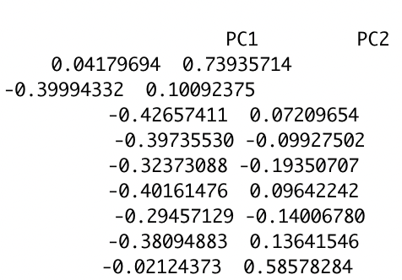
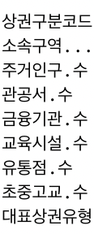
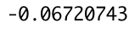
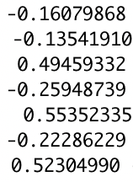
Part 2,
K-means 군집화
K-means 군집화 최적화
B. 최적화 - 변수 선택 (차원 축소)
PC1
소속 구역, 주거 인구 수, 관공서 수, 교육시설 수, 초중고교 수 등의 생활권(위치) 관련 값에 음의 값을 갖는 성분
PC2
상권 구분 코드, 대표 상권 유형 등 상권 종류와 직접적으로 관련된 변수에 강한 양의 계수를 갖는 성분
PC3
금융기관 수, 유통점 수, 대표 상권 유형 등 상업-경제권 관련 변수와 양의 계수를 갖는 성분
주성분 분석(PCA)은 기존 변수들의 선형 결합을 이용하여 새로운 축(변수)를 만든다.
각 주성분 간의 상관계수는 0이기 때문에 주성분 값으로 회귀분석을 진행하게 될 경우, 다중공선성을 걱정하지 않아도 된다
또한 효과적인 차원축소로 모델을 간단하게 만들 수 있다.

Slide 17
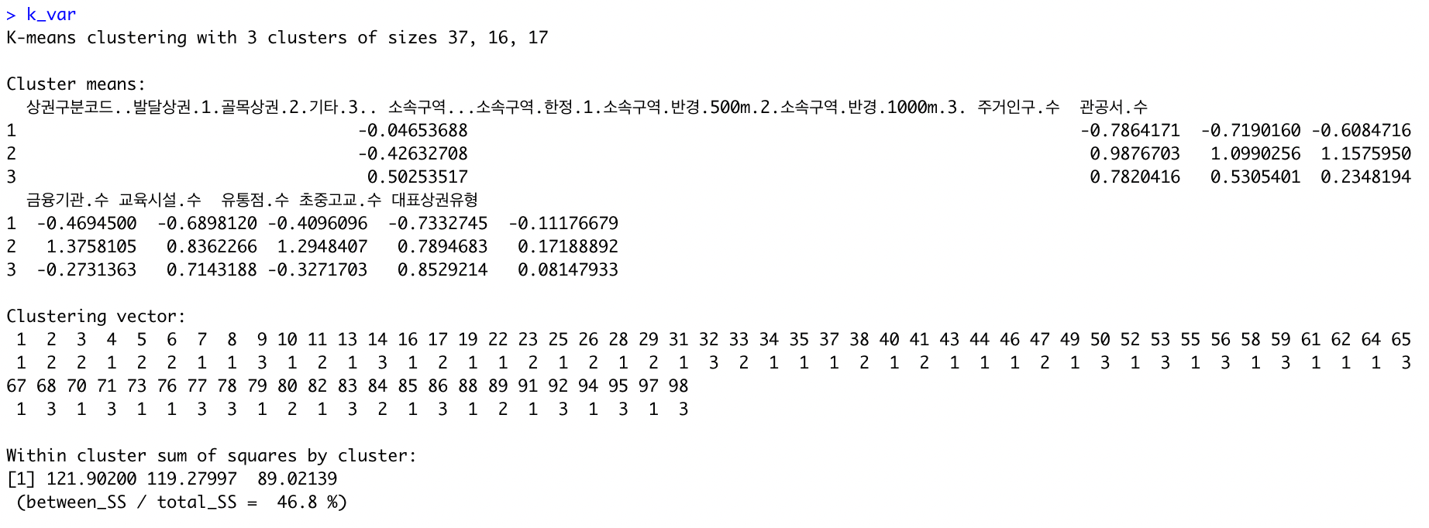
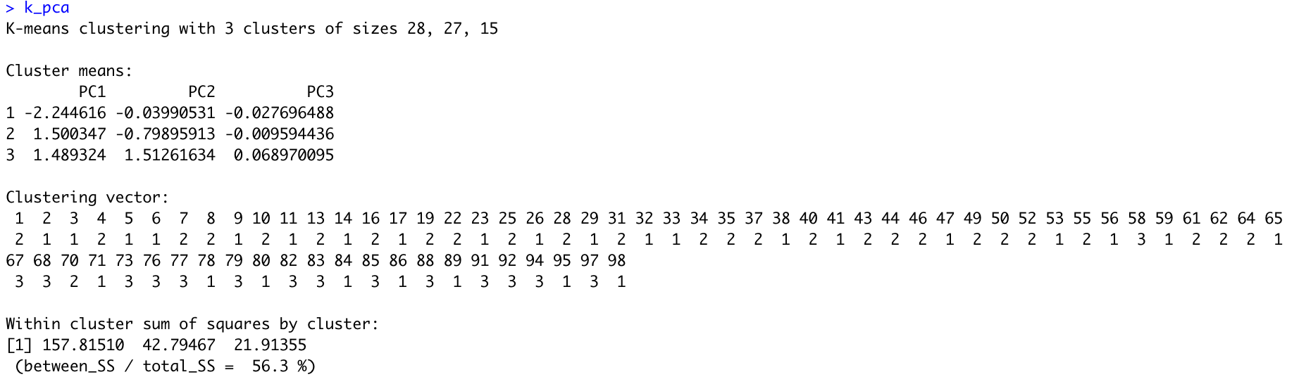
Part 2,
K-means 군집화
K-means 군집화 최적화
B. 최적화 - 변수 선택 (차원 축소)
군집화 결과(성능) 비교
원래의 모든 변수(8개)를 사용 :
46.8%
pca의 결과 성분(3개) 사용 :
56.3%
Pca 수행한 결과가 정확도가 더 높게 나왔다
K-means와 같은 거리 기반 군집화 알고리즘은, 데이터가 고차원인 경우 (= 변수가 많은 경우) 정확도가 저하될 수 있기 때문이다.

Slide 18
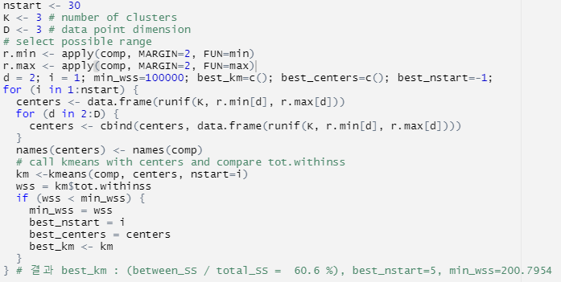
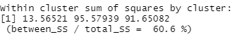
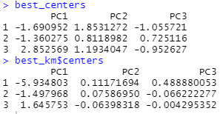
Part 2,
K-means 군집화
K-means 군집화 최적화
B. 최적화 - 최초 중심 위치를 변경 + 여러 번 시도
Nstart만큼 루프를 돌며 매 회 새로운 center 조합(3차원)을 랜덤으로 생성 / 군집화 결과 군집 내 거리제곱(tot.withinss)이 최소가 되게하는 시작점을 찾아 업데이트
최적의 시작점
그것으로 구한 최적 군집의 중심점
최적 군집 모델의 성능은 약 60.6%

Slide 19
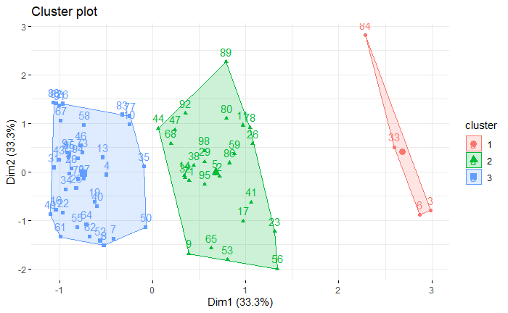
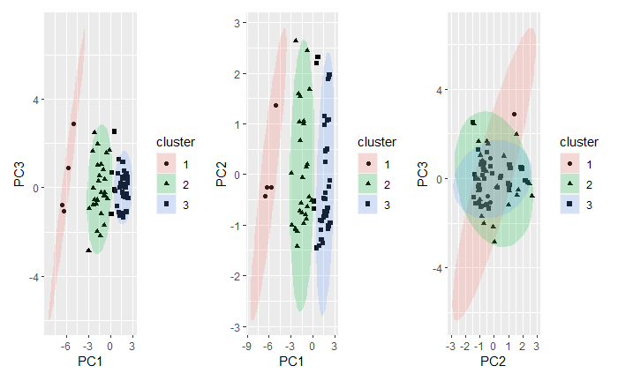
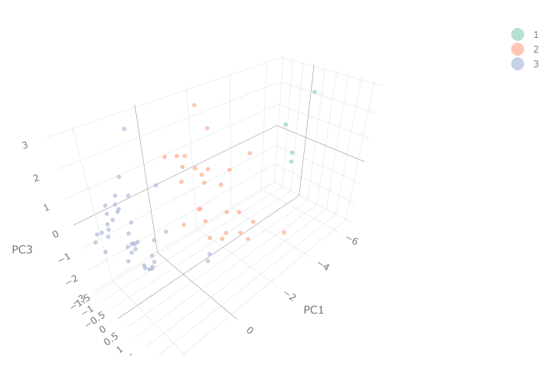
Part 2,
K-means 군집화
K-means 군집화 최적화
B. 최적화 - 최초 중심 위치를 변경 + 여러 번 시도
최적 군집의 그림을 다음과 같이 확인할 수 있다.
총 3개의 군집으로 분리되었으며, 3차원 공간에서 보았을 때 맨 오른쪽 그림과 같이 분포한다

Slide 20
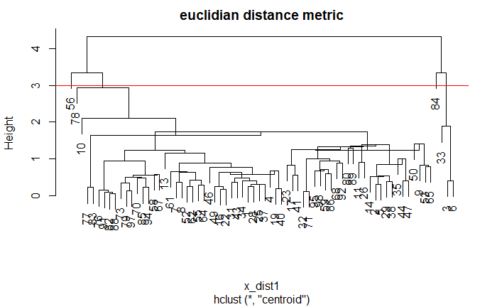
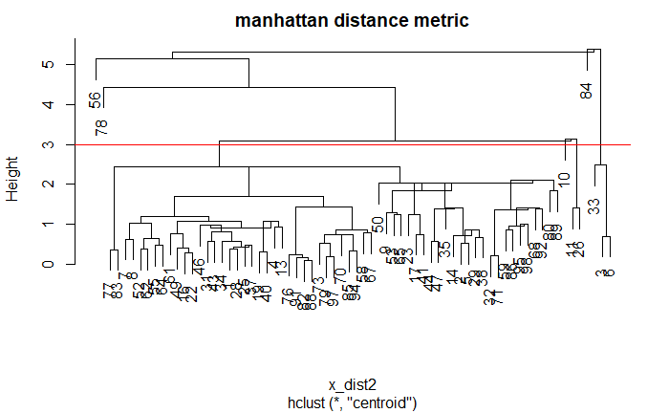
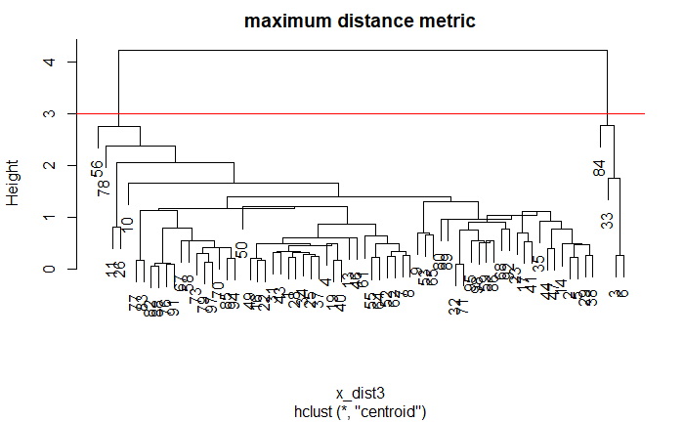

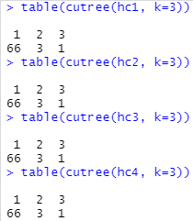
Part 2,
K-means 군집화
K-means 군집화 최적화
B. 최적화 - 거리 척도에 대한 선택
k-means는 단순 유클리드 거리 기반이기 때문에 다른 거리 척도를 선택할 수 없다.
대신에 계층적 군집화에서 다른 척도들을 적용하여 군집을 나눈 결과를 비교해보았다.
거리를 기반으로 군집의 유사성을 확인해, 몇 개의 군집으로 나눌 수 있는 지 본다.
아래와 같이 3개의 군집으로 나눈 군집의 분포는 모든 거리척도에서 동일하게 나온다.

Slide 21
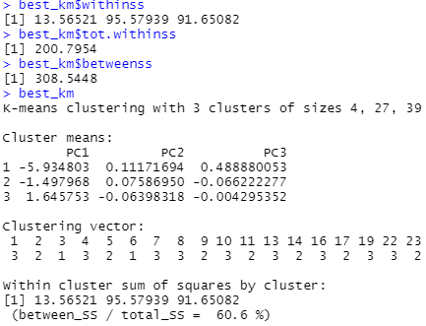
Part 2,
K-means 군집화
K-means 군집화 성능평가
C. 성능 평가 - intra(withinss), inter(betweenss) - cluster distance 등을 사용
withinss : 군집 내 군집과 개체간 거리의 제곱합 벡터
tot.withinss : 군집 내 군집과 개체간 거리의 제곱합의 총합, 즉, sum(withinss)
betweenss : 군집과 군집 간 중심의 거리 제곱합
"군집 간의 거리는 크고, 군집 내 개체 간의 거리는 작을 수록 좋다."
(= 군집 간에는 서로 떨어져 있고, 군집 내 개체들은 빽빽하게 모여있을수록 좋다)
(between_ss / total_ss)는 1에 가까울 수록 좋다.
이 군집화 모델의 성능은 약 60.6%라고 볼 수 있다.

Slide 22
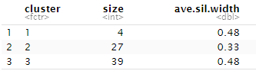
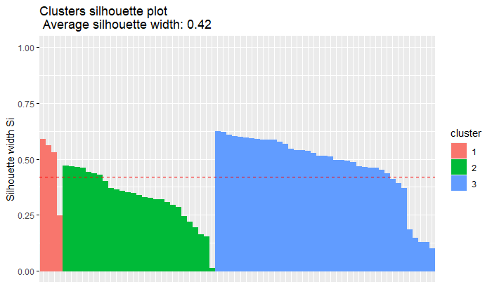
Part 2,
K-means 군집화
K-means 군집화 성능평가
C. 성능 평가 - intra(withinss), inter(betweenss) - cluster distance 등을 사용
추가적으로, silhouette 계수를 사용해 성능을 평가하였다.
실루엣 값이 모두 +0.5 이상이며, 그 높이가 다들 비슷하다.
cluster 3는 다른 군집들보다 약간 더 높은 실루엣 계수를 가진다.
대부분의 객체가 음수 높이 없이 높은 실루엣 값을 가지므로, 군집의 구성이 적절하게 되었다고 판단할 수 있다. (많지도 적지도 않은 적합한 군집 수)
실루엣 계수
각 데이터 포인트와 주위 데이터 포인트들과의 거리 계산을 통해 값을 구하며, 군집 안에 있는 데이터들은 잘 모여있는지, 군집끼리는 서로 잘 구분되는지 클러스터링을 평가하는 척도
실루엣 계수의 평균값이 1에 가까울 수록 군집화가 잘 된 것이다.

Slide 23
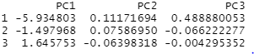
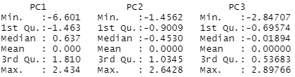
Part 2,
K-means 군집화
K-means 군집화 군집 분석
D. 각 군집에 대하여 labelling (설명)
앞서 설명한 pca 성분들의 특성과, 군집의 중심점을 통해 각 군집의 특성을 분석한다.
첫번째 군집의 중심점 :
pc1는 원래 pc1 분포의 최솟값에 가까우며 pc2는 원래 분포 범위의 3rd quartile(75%)에 가깝다. 또한 pc3 또한 3rd qualitile(75%)에 가까운 편이다.
→ 군집의 중심점
두번째 군집의 중심점 :
pc1는 원래 pc1 분포의 1st Qu(25%)에 가까우며 pc2는 평균에 가까우나 평균보다 약간 크다. 또한 pc3도 평균에 가까우나 평균보다 약간 작고, 중앙값보다도 작다.
→ 성분의 분포 범위
세번째 군집의 중심점 :
Pc1는 원래 pc1 분포의 75%에 가까우며, pc2는 평균보다 약간 아래다. Pc3 또한 평균에 아주 가까우며 평균보다 약간 작다.

Slide 24
Part 2,
K-means 군집화
K-means 군집화 군집 분석
D. 각 군집에 대하여 labelling (설명)
앞서 설명한 pca 성분들의 특성과, 군집의 중심점을 통해 각 군집의 특성을 분석한다.
PC1
생활권(위치) 관련 값에 음의 값을 갖는 성분
PC2
상권 종류와 직접적으로 관련된 변수에 강한 양의 계수를 갖는 성분
PC3
상업-경제권 관련 변수와 양의 계수를 갖는 성분
첫번째 군집의 중심점 :
생활권 소외지수가 아주 낮으며, 상권 지수가 높다. 또한 상업-경제권 지수가 높다.
두번째 군집의 중심점 :
생활권 소외지수가 낮으며, 상권 지수는 보통이다. 상업-경제권 지수도 보통이다.
PC1를 생활권 소외지수, PC2를 상권 지수, PC3를 상업-경제권 지수라고 편의상 이름 붙였다.
세번째 군집의 중심점 :
생활권 소외지수가 높으며, 상권 지수는 보통이다. 상업-경제권 지수도 보통이다.

Slide 25
Part 2,
K-means 군집화
K-means 군집화 군집 분석
D. 각 군집에 대하여 labelling (설명)
앞서 설명한 pca 성분들의 특성과, 군집의 중심점을 통해 각 군집의 특성을 분석한다.
성남시의 상권은 크게 3가지로 나뉜다.
생활 시설(교육시설, 주거인구, 관공서..)이 아주 밀집하면서, 금융 및 상업시설이 밀집한 경우. 또한 이때 이는 상가(상권유형, 상권구분)의 종류에 따라 크게 영향을 받는 경우.
생활 시설이 밀집하면서, 상가의 종류에 크게 구애받지 않는 금융-상업 시설들이 적당히 분포하는 경우
생활 시설이 밀집하지 않은 곳인데, 상가의 종류에 크게 구애받지 않는 금융-상업 시설들이 적당히 분포하는 경우
첫번째 군집의 중심점 :
생활권 소외지수가 아주 낮으며, 상권 지수가 높다. 또한 상업-경제권 지수가 높다.
두번째 군집의 중심점 :
생활권 소외지수가 낮으며, 상권 지수는 보통이다. 상업-경제권 지수도 보통이다.
세번째 군집의 중심점 :
생활권 소외지수가 높으며, 상권 지수는 보통이다. 상업-경제권 지수도 보통이다.

Slide 26
Part 3,
다른 군집화 (DBSCAN)

Slide 27
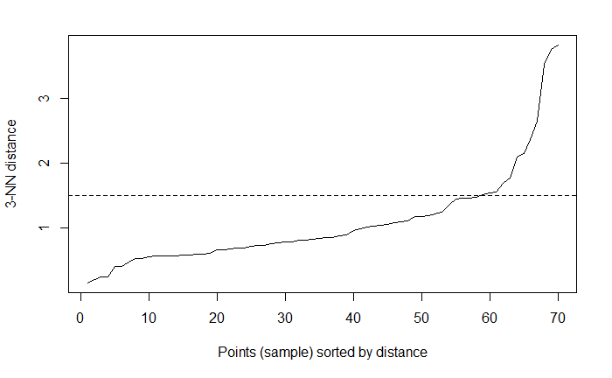
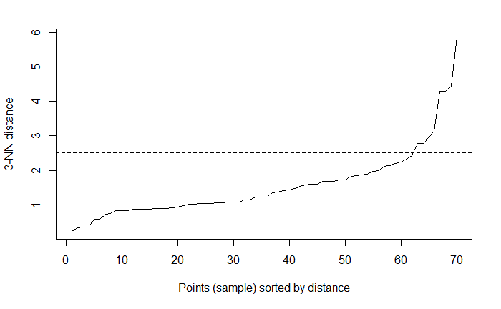
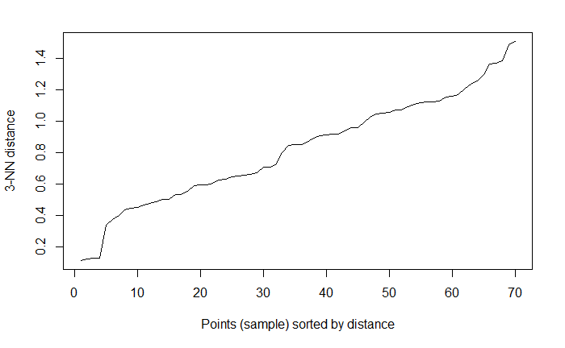
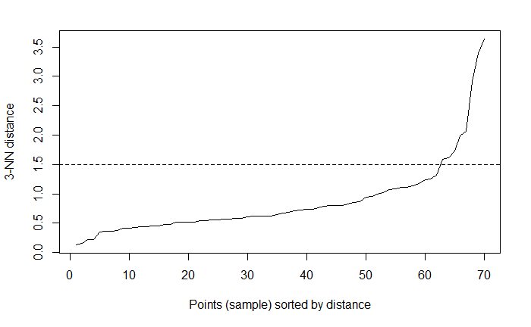
Part 3,
다른 군집화 (DBSCAN)
DBSCAN 군집화
DBSCAN 군집화 - 최적화 (거리척도)
여러가지 거리 척도를 사용해서 eps를 최적화한다.
Minpts는 dimension(3)의 2배인 6으로 정한다. (관련 논문 참고)
https://www.ccs.neu.edu/home/vip/teach/DMcourse/2_cluster_EM_mixt/notes_slides/revisitofrevisitDBSCAN.pdf
Eps : 점으로부터의 반경
Minpts : 중심 점이 되기 위한 최소 점 개수
→ Euclidean : eps = 1.5
→ Manhattan : eps = 2.5
→ Minkowski : eps = 1.5
→ Canberra : eps 특정 불가
→ Maximum : eps = 1.5

Slide 28
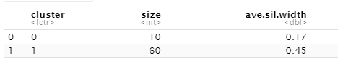
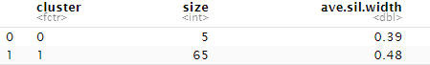
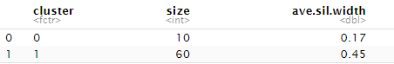









Part 3,
다른 군집화 (DBSCAN)
DBSCAN 군집화
DBSCAN 군집화 - 성능 측정
Maximum : 실루엣 계수가 음수가 되는 부분이 가장 적으며,
두 군집 다 높은 계수를 가짐 (= 최적 거리척도)
→ Euclidean : eps = 1.5
→ Manhattan : eps = 2.5
→ Minkowski : eps = 1.5
→ Maximum : eps = 1.5

Slide 29


Part 3,
다른 군집화 (DBSCAN)
DBSCAN 군집화 성능 비교
K-means 최적 군집 vs DBSCAN 최적 결과 vs 계층적 군집화 (dendrogram)
DBSCAN 최적결과와 계층적 군집화는 군집 분포가 유사하다.
그러나, DBSCAN은 4개의 포인트를 이상치(노이즈)로 처리하여 군집에서 제외하였다.
반면, k-means는 적은 포인트일지라도 작은 군집들로 분류하였다.
이를 통해 DBSCAN는 이상치에 강하며, K-Means는 이상치에 약하다는 것을 확인할 수 있다.

Slide 30
ETC
의의 및 활용도
군집화 분석의 의의, 활용 가능성
이와 같이 상권을 분석할 경우, 상권에 새로 입주하려는 자영업자가 입주할만한 지역을 찾는 데 참고가 되며,
정부가 지역의 전반적인 산업 분포를 파악하는 데에도 큰 도움이 된다.
입지 별로 어떤 산업이 유지될 지 파악하고, 지속적으로 그에 맞는 정책을 펼칠 수 있기 때문이다.
이렇 듯 군집화를 통해 특정 지역의 상권 및 생활권 패턴을 파악할 수 있으니,
부동산 관련 산업에도 유용하게 쓰일 수 있다.

Slide 31
감사합니다.

